Slide 1
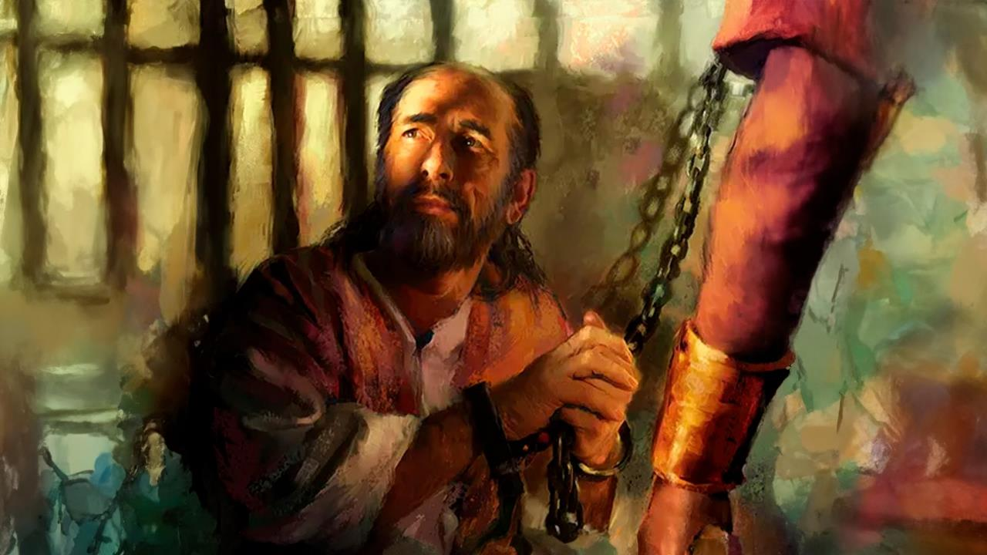
VAKACACANI KA
SEGA NI
BIUTANI
Lesoni 1, Janueri 3, 2026

Slide 2

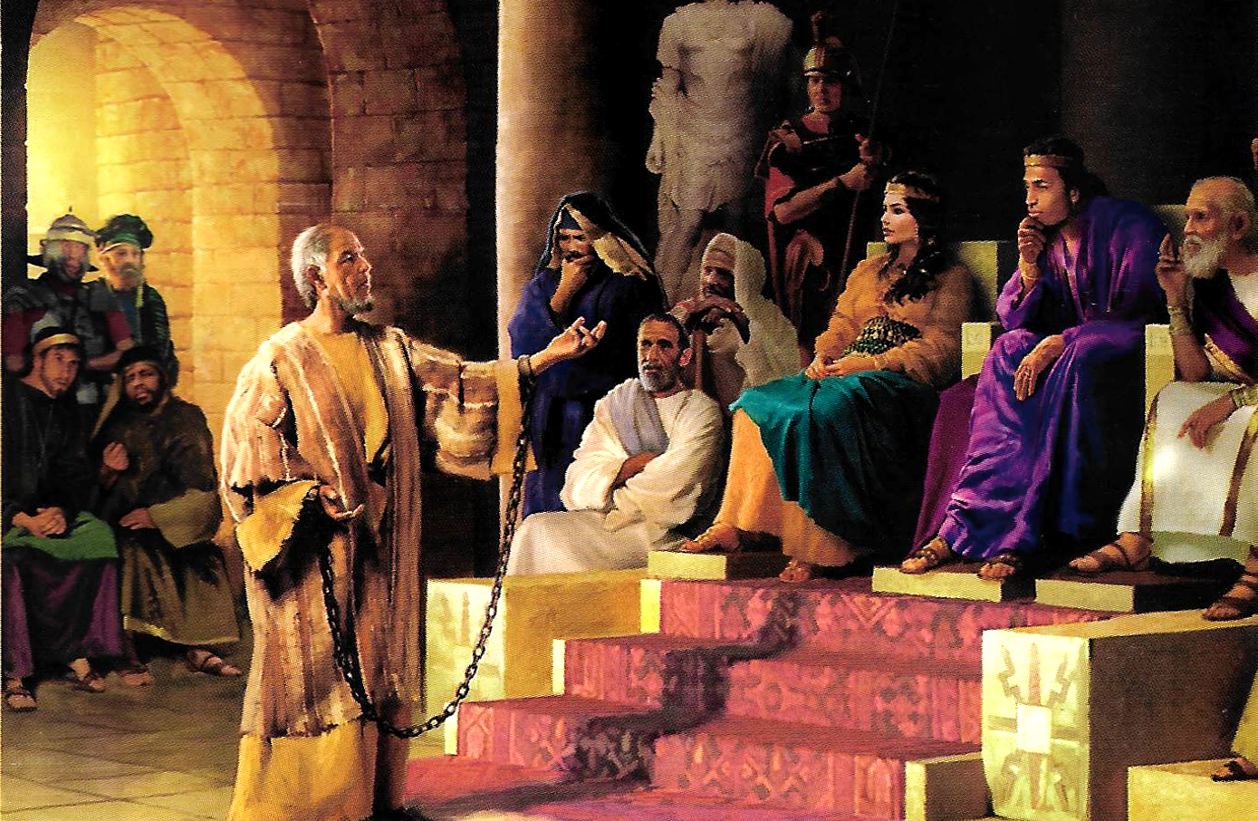
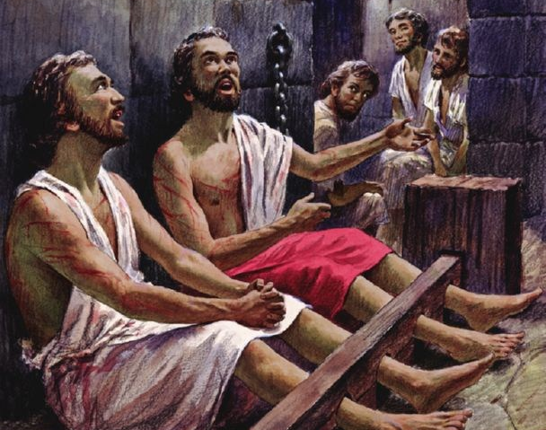
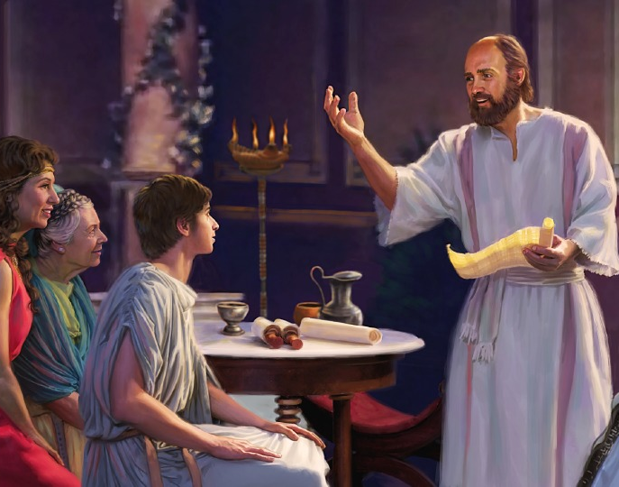
“Dou reki tikoga vua na Turaga: au sa kaya tale, Dou reki!”
Filipai 4:4
Notes:
⁴ Dou reki tikoga vua na Turaga: au sa kaya tale, Dou reki.
4. Rejoice. See on ch. 3:1. Paul never tires of repeating that holy joy is one of the chief duties and privileges of the Christian.
Alway. The Lord is always the same (see on Mal. 3:6; Heb. 13:8; James 1:17). His love, His consideration, His power, are the same in times of affliction as in times of prosperity. Christ’s ability to give peace to the heart does not depend on external circumstances; so the heart that is centered on Him may constantly rejoice.
Again I say. Rather, “Again I will say.” The apostle repeats his exhortation, as if to forestall all objections about the impracticability of rejoicing amid unfavorable circumstances.

Slide 3

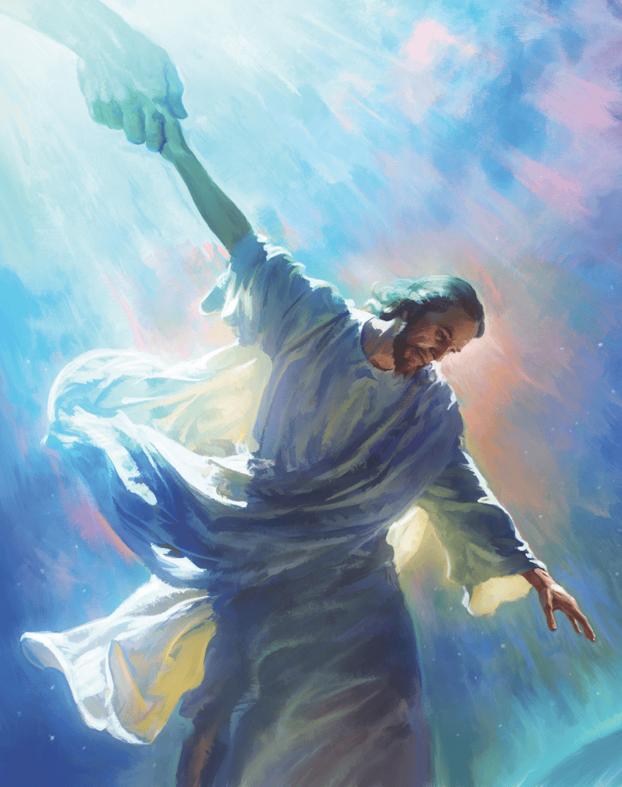


Ena gauna taucoko ni nona veiqaravi, o Paula e cavuikala- wa me vakaraitaki Koya duaduaga ka rawa ni semati lomalagi kei vuravura: Jisu Karisito, nai Vakabula.
Ena nona I vola ki Filipai ka vakakina ki Kolosa, e segata ena veigaunisala taucoko me vakavolekata na I soqosoqo lotu ki Lomalagi, kei ira na tamata lotu va Karisito me ra veivolekati sara
Ena nona cakava oqo, sa vakaraitaka ki vei keda na gaunisala ka rawa ni vakaduavatataki lomalagi kina kei Vuravura na nona lotu na Kalou ka vakayacora na I tavi levu ka vakacolata ki vei keda.
O koya ka vola na I vola:
  Paula ni vesu tu
  Mata ka vesuki ena sinucodo
Ko ira ka volai ki vei ira na I vola:
  Na ivolatukutuku kei Filipai
  Na ivolatukutuku kei Kolosa
  Na Lotu e Filipai kei Kolosa
Notes:
Throughout his ministry, Paul set out to present, to all those who would listen to him, the only one capable of uniting Heaven and Earth: Jesus Christ, the Savior.

Slide 4
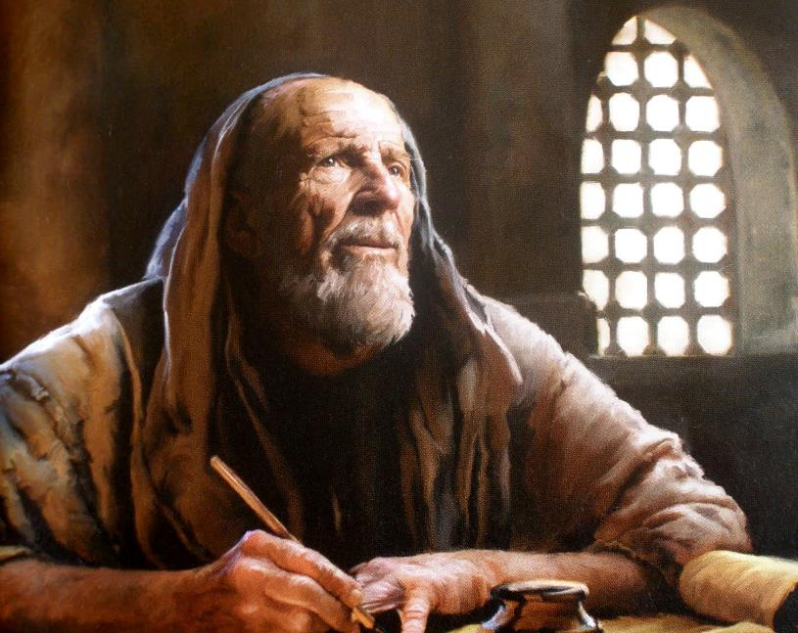

O KOYA KA VOLA NA I VOLA

Slide 5

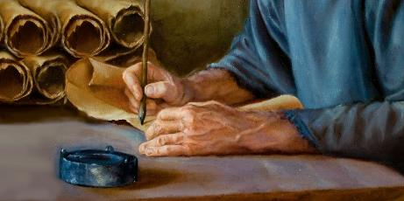
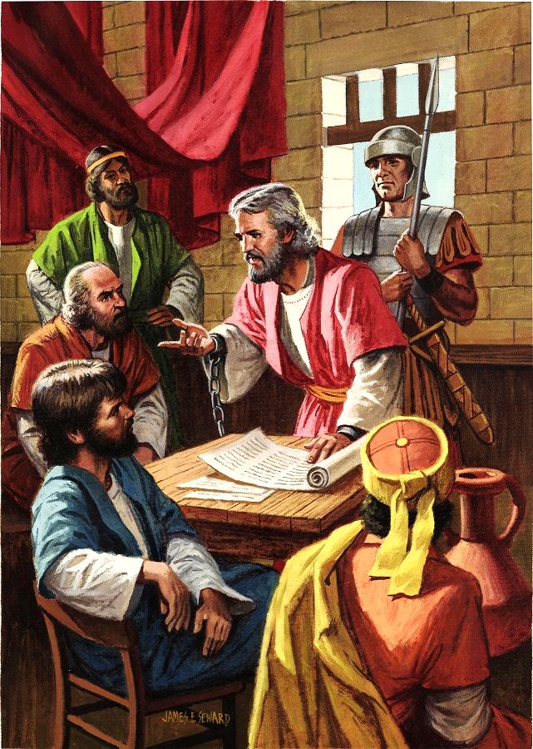
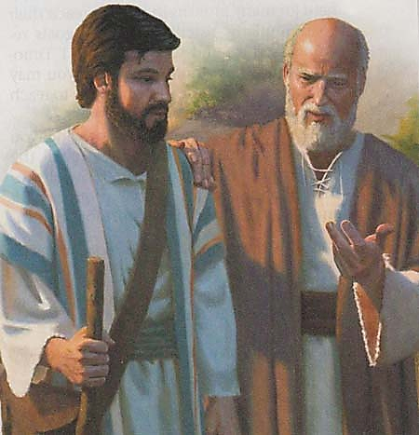
PAULA E VESU TU
“Koi au ko Paula, sa vesu tu ena vukui Karisito Jisu, kei Timoci na wekada, vei Filimoni o koya keirau sa daulomana kei na neirau I tokani” (Filimoni 1:1)
Ena I matai ni nona tiko vakavesu e Roma – maliwa ni 60 kei na 62 AD – a vola kina o Paula e rauta ni 5 na I vola: ki Efeso, ki Filipai, ki Kolosa, kivei Filimoni kei na I soqosoqo lotu mai Leotisea (ka sega ni yaco sara vei keda).
Me vaka ni sega na cala bibi me beitaki kina, sa laki tiko kina ena dua na vale saumi, ka yadravi e veigauna vei ira na sotia ni Roma (Caka. 28:16). Sa rawa kina vua me tomana ni vunautaka na kosipeli, ki vei ira talega na sotia era yadravi koya (Filip. 1:13).
Ni dikevu na I vola, eda raica rawa ni oPaula e levu e veiwasei kina (Kol. 4:7-14; Filimoni 23-24). E veitaratara talega kei na vuvale nei Sisa (Filip. 4:22).
E nuitaka o Paula me sa na sereki (Filim. 22), a vakanuinui ka laurai ni sa sega vua ena I karua ni nona tiko vakavesuent (2 Tim. 4:6).
Notes:
PAUL IMPRISONED
Koi au ko Paula, sa vesu tu e na vuku i Karisito Jisu, kei Timoci na wekada, vei Filimoni o koya keirau sa daulomana, kei na neirau i tokani,

Slide 6

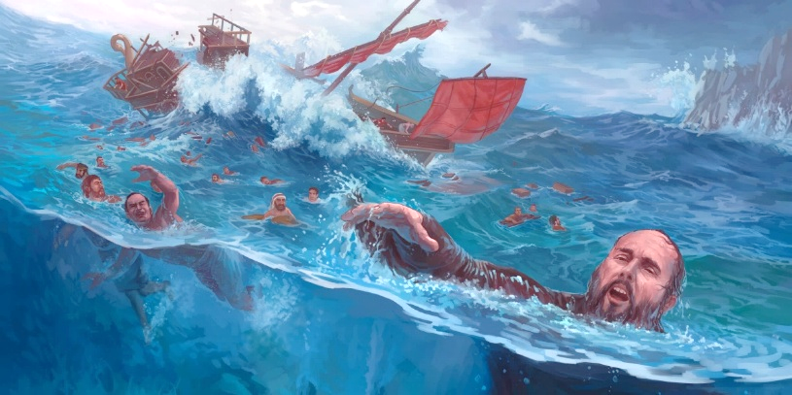
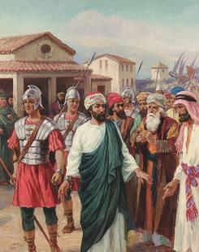
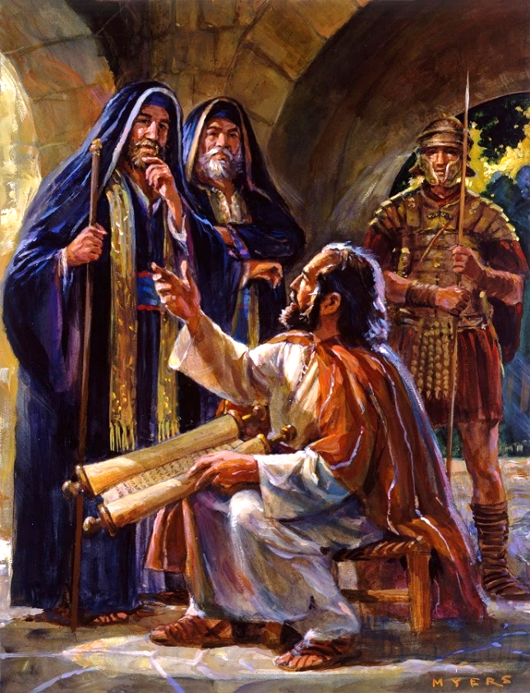
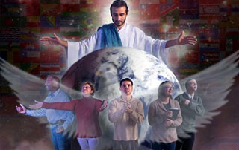
PAULA ENA SINUCODO
“o koya ka’u sa talai me’u vunautaka oi au sa vesu tu; me’u vosataka vakadoudou, me vaka sa kilikili kei au me’u vosa” (Efeso 6:20)
Mai na gauna ka sa digitaka kina ko Paula me tukuni Karisito, sa dredre na bula nei Paula (2 Koro. 6:4-5).
E volai ga ena I Vola Tabu e tolu na nona tiko vakavesu o Paula ni bera ni kau ki Roma: e Filipai (Cakacaka 16:22-24); e Jerusalemi (Cakacaka 23:10); kei SIsaria (Cakacaka 23:33-35). E kilai rawa ni vuqa tale na gauna (2 Koronica 11:23).
Ena dredre kece oqo, E sega ni okata vakadua o Paula me tu duadua (2 Koro. 4:7-9). Ni sa sega ni rawa ni vunau ena galala, sa digitaka “vesu ena vukui Karisito” (Efe. 6:20).
Na I vakarau nei Paula e vakavulici keda me da vakanuinui vakaoti ki vei Karisito ni sotavi na dredre ena vunautaki na kosipeli; kakua ni madua ni tukuna Nona Vosa (2 Tim. 2:15); me da kabita na Yalo Tabu, na Daunveivakacegui o koya ka solia na kaukauwa kei na yaloqaqa (Saka. 4:6).
Notes:
²⁰ o koya, kau sa talai meu vunautaka, oi au sa vesu tu; meu vosataka vakadoudou, me vaka sa kilikili kei au meu vosa.

Slide 7
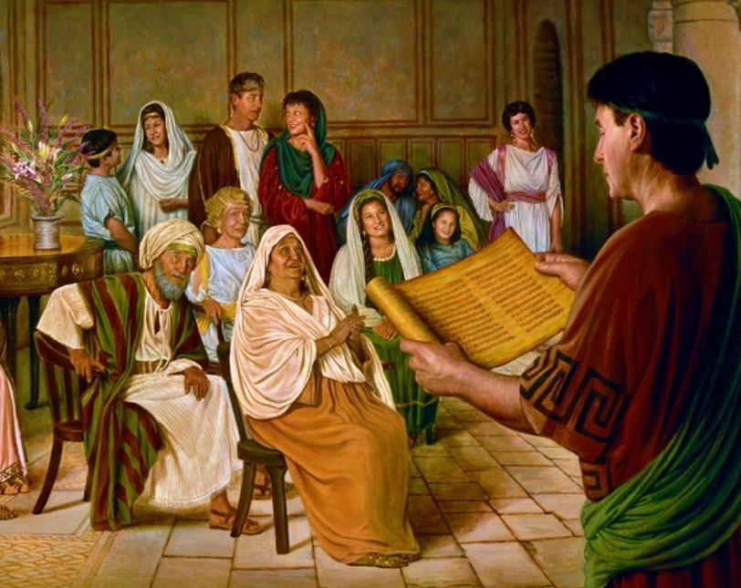

KO IRA KA CIQOMA NA I VOLA

Slide 8

“Na I apositolo ko Paula e kila na bibi ni nona I tavi ena vukudrako ira ka veisau mai ena vuku ni nona cakacaka. E kena I usutu, e gadreva me ra yalodina, “meu reki kina ena siga nei Karisito, niu sa sega ni cici walega.” Filipai 2:16. E sautaninini ena vuku ni nona cakacaka. E kila ni rawa ni vakaleqai na nona vakabulai ke sega ni vakayacora na nona I tavi ka se sega ni cakacakavata kei koya na I soqosoqo lotu ena cakacaka ni vakabula yalo.”
EGW (The Acts of the Apostles, p. 206)
Notes:
“The apostle Paul felt a deep responsibility for those converted under his labors. Above all things, he longed that they should be faithful, "that I may rejoice in the day of Christ," he said, "that I have not run in vain, neither labored in vain." Philippians 2:16. He trembled for the result of his ministry. He felt that even his own salvation might be imperiled if he should fail of fulfilling his duty and the church should fail of co-operating with him in the work of saving souls.”

Slide 9

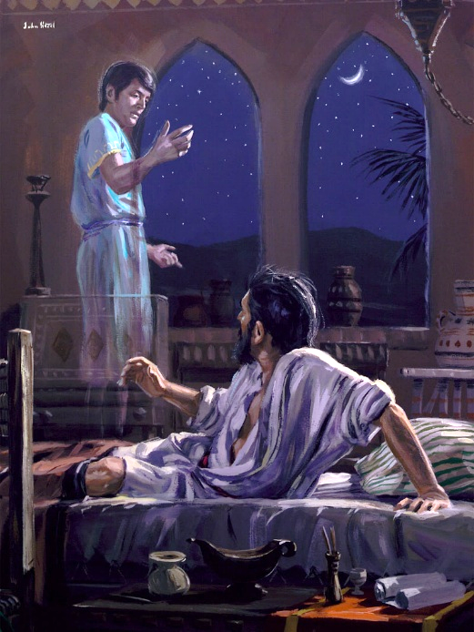
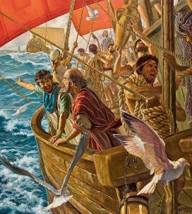
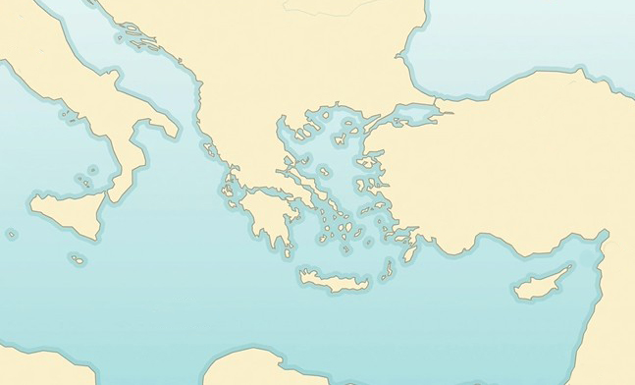

AI TUKUTUKU KEI FILIPAI
“A sa rairai vei Paula ena bogi na raivotu: sa tu e dua na kai Masitonia ko koya ka vakamasuta, ka kaya, Lako mai ki Masitonia mo vukei keimami’ ” (Cakacaka 16:9)
Yasana ko Masitonia
Filipai
Niapoli
Picinia
Samoceresa
X
E veisautaki nai karua ni nona I lakolako ni Kaulotu ko Paula. Sa liutaki koya na Yalo Tabu ena nona I lakolako (Cakacaka 16:6-12):
Tiroa
Misia
Kalatia
Firijia
E lakovi Firijia ko Paula (6a)
Sa sega ni vunau rawa e kea kei Kalatia (6b)
E yaco yani ki Misia (7a)
E tovolea me lako ki Picinia ka sega ni rawata (7b)
E lako ki Tiroa ka raica na raivotu (8-10)
E soko ki Samoceresa (11a)
E lakovi Niapoli mai kea (11b)
A kenai otioti ko Filipai (12)
Cakacaka 16:6-12
O Filipai na na vanua ka digitaka na Yalo Tabu me tekivutaki kina na vunautaki ni kosipeli e Iurope. A koro vaka Roma ka ra sega ni saumi I vakacavacava ko ira na lewena.
Notes:
HISTORY OF PHILIPPI
⁹ A sa rairai vei Paula e na bogi na raivotu: Sa tu e dua na kai Masitonia, ko koya sa vakamasuta, ka kaya, Lako mai ki Masitonia, mo vukei keimami.

Slide 10

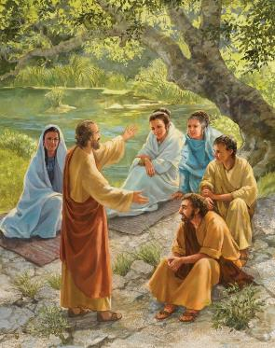
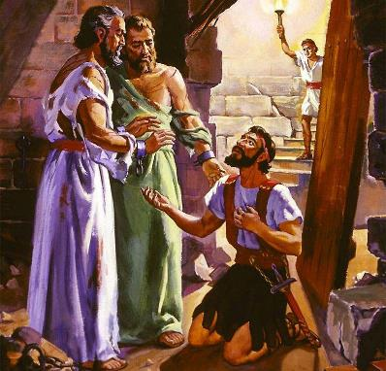
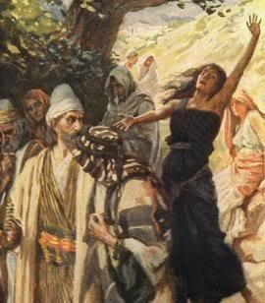
AI TUKUTUKU KEI FILIPAI
“A sa rairai vei Paula ena bogi na raivotu: Sa tu e dua na kai Masitonia ko koya sa vakamasuta ka kaya, Lako mai ki Masitonia mo vukei keimami’ ” (Cakacaka 16:9)
Sa I tovo nei Paula me lako ki valenilotu ni yaco yani ki na dua na vanua vou. Ia e sega na valenilotu e Filipai! Ena siga ni vakacecegu, e vunau ki vei ira e so na yalewa era soqonivata kina. (Cakacaka 16:13).
Sa yaco eke na I matai ni yalewa ka lotu e Iurope: Litia. Sa papitaiso ko koya kei ira na nona lewe ni vale (Cakacaka 16:14-15).
Ia e sega ni wele na meca. Sa uqeta e dua ka tikovua na yalo ni tevoro me vakasesea na nodra vakasama na tamata ena nona tokoni Paula vakailasu (Caka. 16:16-17). Ni sa yali na yalo oqo mai vua na yalewa, sa tekivu me rau sotava na veika rarawa ko Paula kei sailasa (Cakacaka 16:18-24).
Na veika e yaco: Sa papitaisotaki na I vakatawa ni valeniveissvesu kei na nona vuvale (Caka. 16:25-33). Na Kosipeli e curumi Iurope ena kaukauwa keina veiliutaki ni Yalo Tabu.
Notes:
HISTORY OF PHILIPPI

Slide 11

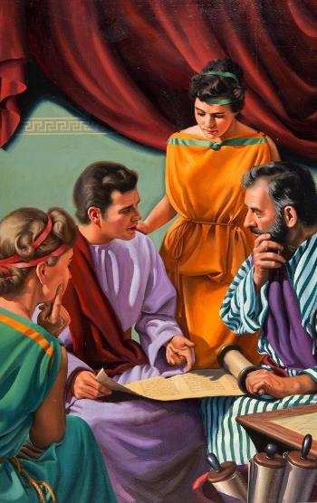
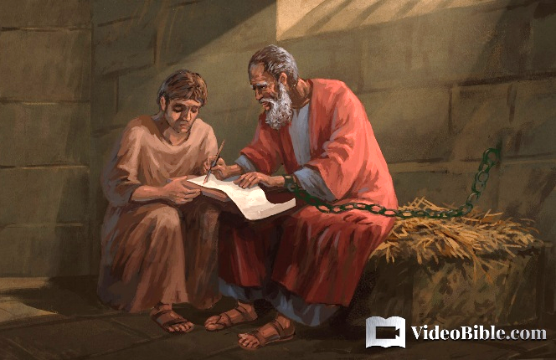
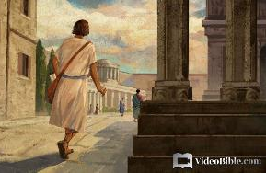
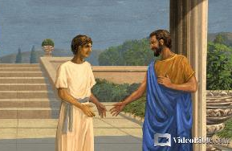
AI TUKUTUKU KEI KOLOSA
“me vaka dou sa kila mai vei Epafira, a neirau I tokani daulomani,ia nai talatala yalodina nei Karisito vei kemudou” (Kolosa 1:7)
O Epafira nai tokani nei Paula ena nona a vesu tu mai Roma (Filimoni 23). A kai Kolosa (Kol. 4:12), sai koya ka a vakatekivuuna na vunautaki ni kosipeli ena koro koya (Kolosa 1:7).
O Kolosa e dua na koro ena yasana ko Firijia, volekati Leotisea kei Eriapoli, ka vunau tale ga kina ko Epafira (Kolosa 4:13). E vuqa na Jiu era lewena. E dua ka kilai levu vei ira na Jiu sai Filimoni, a daucakacaka vata kei Paula, ka soqoni enona vale na I soqosoqo lotu (Filim 1-2).
E dua vei ira na nona tamata o Filimoni, ko Onesimo, e a dro ki Roma, ka a lai ciqomi Jisu kina mai vei Paula (Filim. 10-11). Ena nona vakasukai Filinoni tale, e vakaraitaka kina o Paula na nodra veiwekani na turaga kei na nona tamata, nai liuliu kei ira era vakarorogo (Filim. 12-17).
Notes:
HISTORY OF COLOSSAE
⁷ me vaka dou sa kila maivei Epafira, a neirau i tokani daulomani, ia nai talatala yalodina i Karisito vei kemudou: ⁸ o koya talega sa tukuna vei keirau na nomudou loloma e na Yalo Tabu.

Slide 12

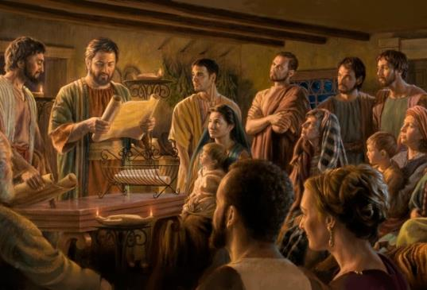
NA I SOQOSOQO LOTU E FILIPAI KEI KOLOSA
“Oi keirau ko Paula kei Timoci na I talatala I Jisu Karisito vei ira kecega era sa lotu mai Filipai, era sa tu vata kei Karisito Jisu. Kei ira na I talatala qase kei ira na tuirara” (Filipai 1:1)
Na I kau ni I vola ki Filipai kei Kolosa, ka rau tautauvata toka, erau vakaraitaka vei keda e rua sara na ka yaga (Fili. 1:1; Kolosa 1:1-2)
Ena mata ni Kalou, lewenilotu era savasava ka yalodina dina ga ni tu nodra cala
E tiko na I vakarau ena loma ni lotu, ka solia na lewa kei na I tavi ki vei ira e so na lewe ni lotu:
Paula e I apositolo, ai liuliu levu
Timoci ai tokani vakacaklacaka (talatala)
Timoci ai tokani vakacaklacaka (talatala)
Tuirara qarava na I soqosoqo lotu
E vakavinavinaka mai valeniveivesu ko Paula ki Filipai ena veivuke era vakauta yani vua (Fili. 4:18).
E tala na nona I tokani vakacakacaka ki Kolosa me laki vakacegui ira (Kolosa 4:7-9).
Notes:
THE CHURCHES OF PHILIPPI AND COLOSSAE

Slide 13

“Me da vakanananu mada vakalailai ena veika ka sota kaya ko Paula. Ena gauna vata saraga ka vaka me gadrevi kina vakalevu na nona veiqaravi na I apositolo me vakaukauwataka kina na I soqosoqo lotu ka sa vakatovolei ka vakararawataki, sa kau tani na nona galala ka vesuki ena sinucodo. Ia oqo na gauna e cakacaka kina na Kalou, ka talei na vei qaqa ka rawati.
Ni sa kena I rairai ni sa na sega ni rawata e dua na ka lailai ko Paula, oya talega sa kena gauna me curu kina na dina ki na valevakatui. E sega ni dreta na nodra kauwai na vosa vuku ni vunau nei Paula, na nona vesuki ga. E sotia qaqa nei Karisito ena nona vesuki tu. Na dauvosota kei na yalomalumalumu ka lako curuma voli kina na nona vesuki tu vakabalavu e vakavulici ira kina na tamata oqo ena nona I valavala.”
EGW (Reflecting Christ, December 10)
Notes:
“Let us consider the experience of Paul for a little. At the very time when it seemed that the apostle’s labors were most needed to strengthen the tried and persecuted church, his liberty was taken away, and he was bound in chains. But this was the time for the Lord to work, and precious were the victories won.
When to all appearance Paul was able to do the least, then it was that the truth found an entrance into the royal palace. Not Paul’s masterly sermons before these great men, but his bonds attracted their attention. Through his captivity he was a conqueror for Christ. The patience and meekness with which he submitted to his long and unjust confinement set these men to weighing character.”

